Slide 2
„sondern nachdem wir vorher gelitten hatten und misshandelt worden waren, wie ihr wisst, in Philippi, wurden wir freimütig in unserem Gott, das Evangelium Gottes zu euch zu reden unter viel Kampf“
(1. Thessalonicher 2,2)

Slide 3
Die Verkündigung des Evangeliums: Erfolge und Anfeindungen
Apostelgeschichte 17,1-9
1. Ein strategisches Vorgehen mit einer biblischen Grundlage (Verse 1-3)
2. Menschliche Verantwortung in der Verkündigung und Gottes Souveränität in der Rettung (Vers 4)
3. Menschliche Anfeindungen: Das Skandal des Kreuzes (Verse 5-9)

Slide 4
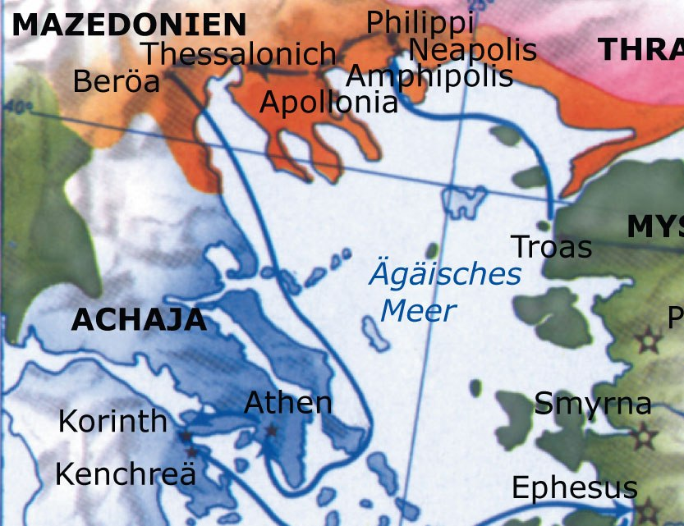
1. Ein strategisches Vorgehen mit einer biblischen Grundlage
Die Verkündigung des Evangeliums: Erfolge und Anfeindungen

Slide 5
1. Ein strategisches Vorgehen mit einer biblischen Grundlage
Die Synagogen-Strategie (Apostelgeschichte 14,1; 17,1-2.10.17; 18,4.19.26; 19,8)
Stehe Rede und Antwort (Kolosser 4,6; 1. Petrus 3,15)
Auf Basis der Schrift:
Christus musste leiden (Psalm 22; Jesaja 53; Lukas 9,22)
Christus ist auferstanden (Psalm 16,8-11; 1. Korinther 15,3-4)
➔ Jesus ist der Christus!
Die Verkündigung des Evangeliums: Erfolge und Anfeindungen

Slide 6
1. Ein strategisches Vorgehen mit einer biblischen Grundlage
Wie können Christen das Wort Gottes gut genug kennen, um es effektiv zu gebrauchen?
Sündenbekenntnis (1. Petrus 2,1-2)
Sorgfalt (2. Timotheus 2,15; Apostelgeschichte 18,24)
Mit Willen zur Umsetzung (Jakobus 1,22)
Andere lehren (2. Timotheus 2,2)
Die Verkündigung des Evangeliums: Erfolge und Anfeindungen

Slide 7
2. Menschliche Verantwortung in der Verkündigung und Gottes Souveränität in der Rettung
Wort und Geist (1. Thessalonicher 1,5)
Das Evangelium evangelisieren (1. Korinther 1,17; 15,1; 2. Korinther 11,7; Galater 1,11)
Der Mensch ist geistlich tot / nicht ansprechbar (Epheser 2,1; 1. Korinther 2,14-15)
Das Ziehen des Vaters (Johannes 6,44)
Die Verkündigung des Evangeliums: Erfolge und Anfeindungen

Slide 8
3. Menschliche Anfeindungen: Das Skandal des Kreuzes
Das Kreuz ist ein Skandal (1. Korinther 1,23)
Die Botschaft des Kreuzes hat die Welt auf den Kopf gestellt (Apostelgeschichte 1,8)
Freude im Leid und Leid als Indiz der Rettung (1. Petrus 4,12-14)
Das Kreuz als Zeichen der Liebe Christi (Römer 5,6-10)
Die Verkündigung des Evangeliums: Erfolge und Anfeindungen

Slide 9
Die Verkündigung des Evangeliums: Erfolge und Anfeindungen
Apostelgeschichte 17,1-9
1. Ein strategisches Vorgehen mit einer biblischen Grundlage (Verse 1-3)
2. Menschliche Verantwortung in der Verkündigung und Gottes Souveränität in der Rettung (Vers 4)
3. Menschliche Anfeindungen: Das Skandal des Kreuzes (Verse 5-9)

